Slide 1
Dataset feature statistics

Slide 2
coco2017数据集特征统计

Slide 3
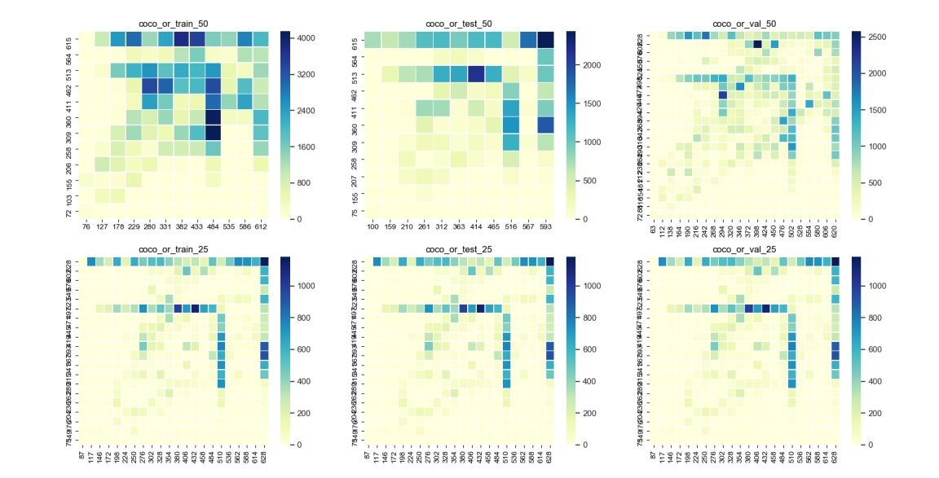
COCO数据集长宽统计
COCO长宽

Slide 4
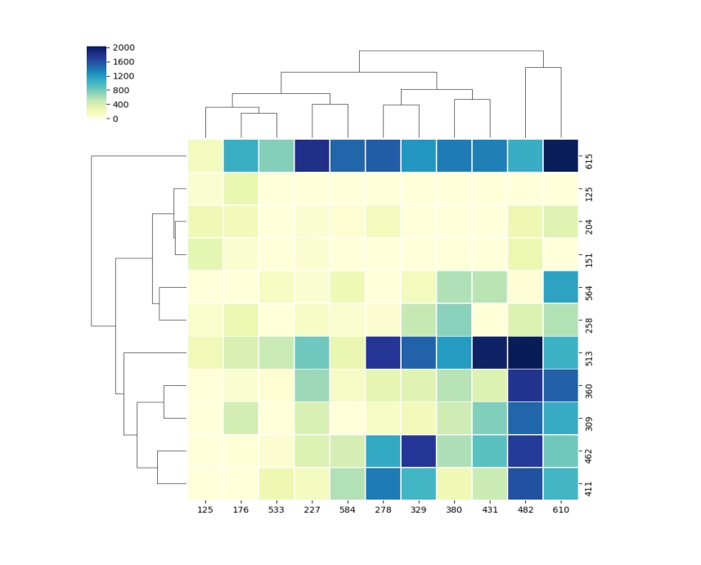
COCO层级聚类
COCO层级聚类

Slide 5
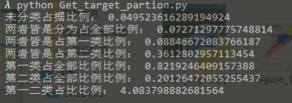
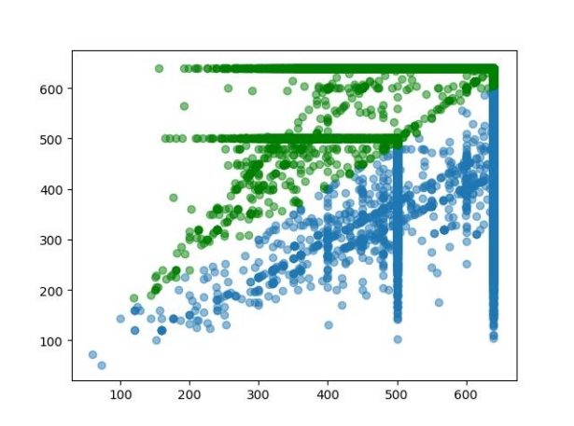
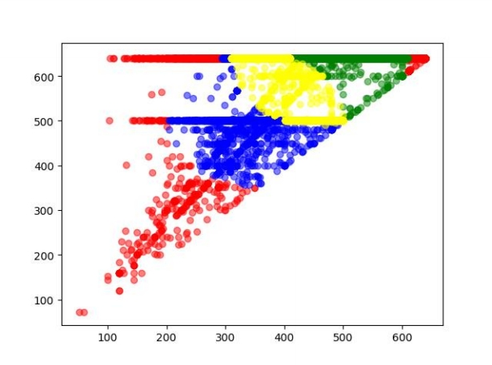
COCO物体尺度聚类
结果显示
Kmeans聚类
策略

Slide 6
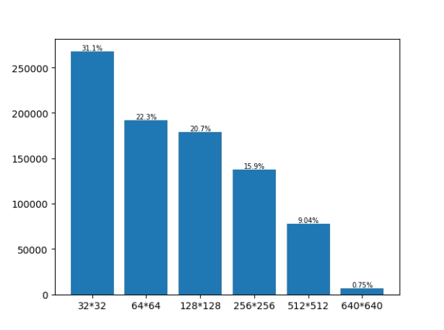
COCO的物体比例统计
COCO物体比例统计

Slide 7
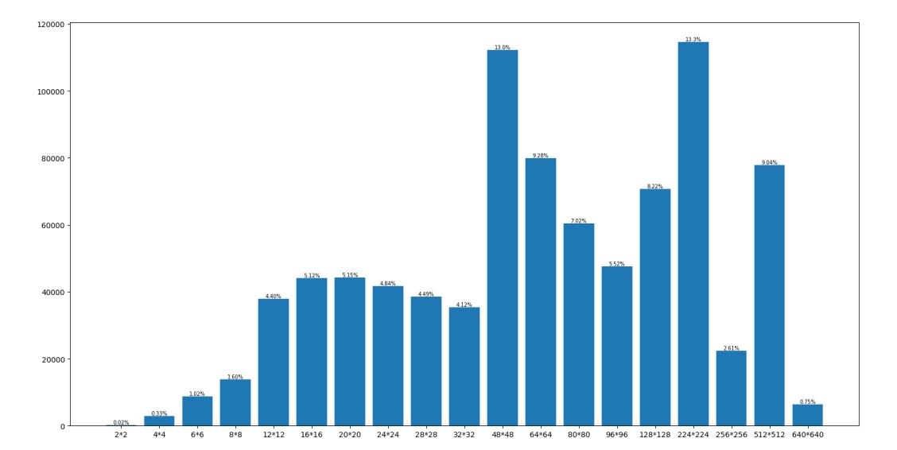
COCO的物体统计
COCO物体比例统计

Slide 8
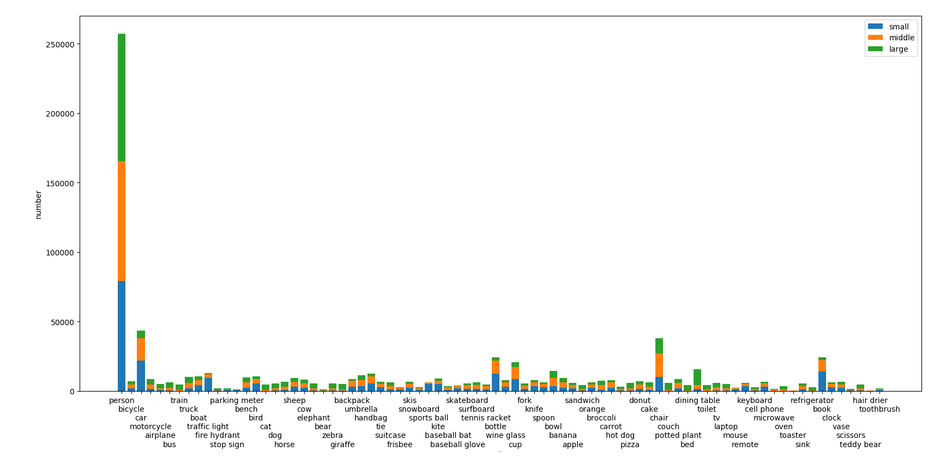
COCO数据集scale分布统计
COCO物体scale分布统计图1

Slide 9
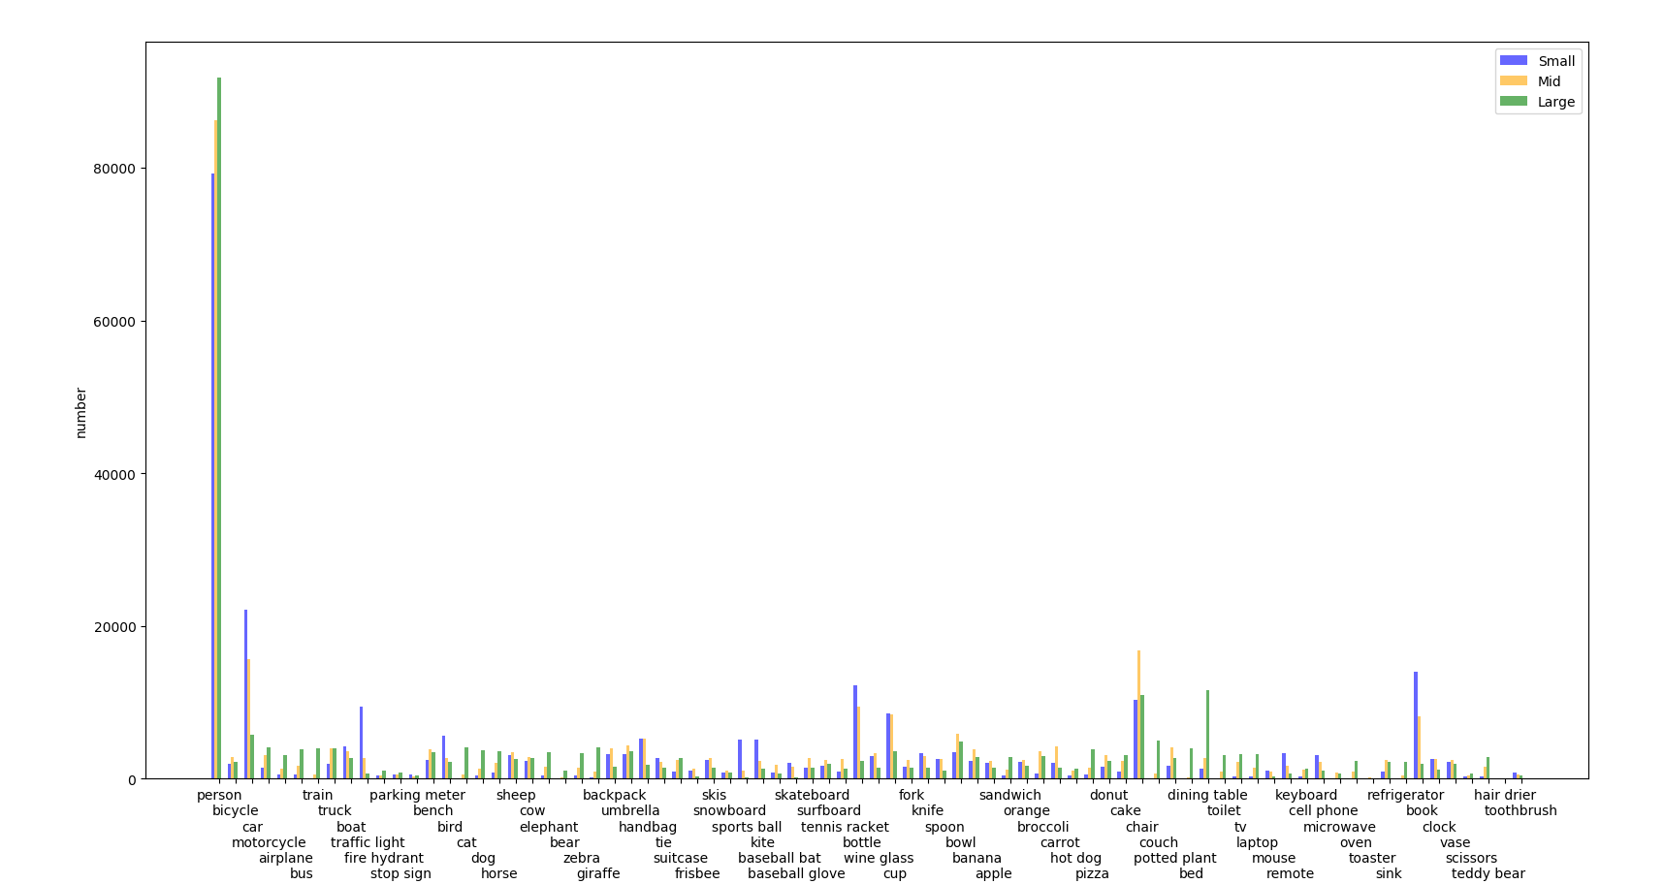
COCO数据集scale分布统计
COCO物体scale分布统计图2

Slide 10
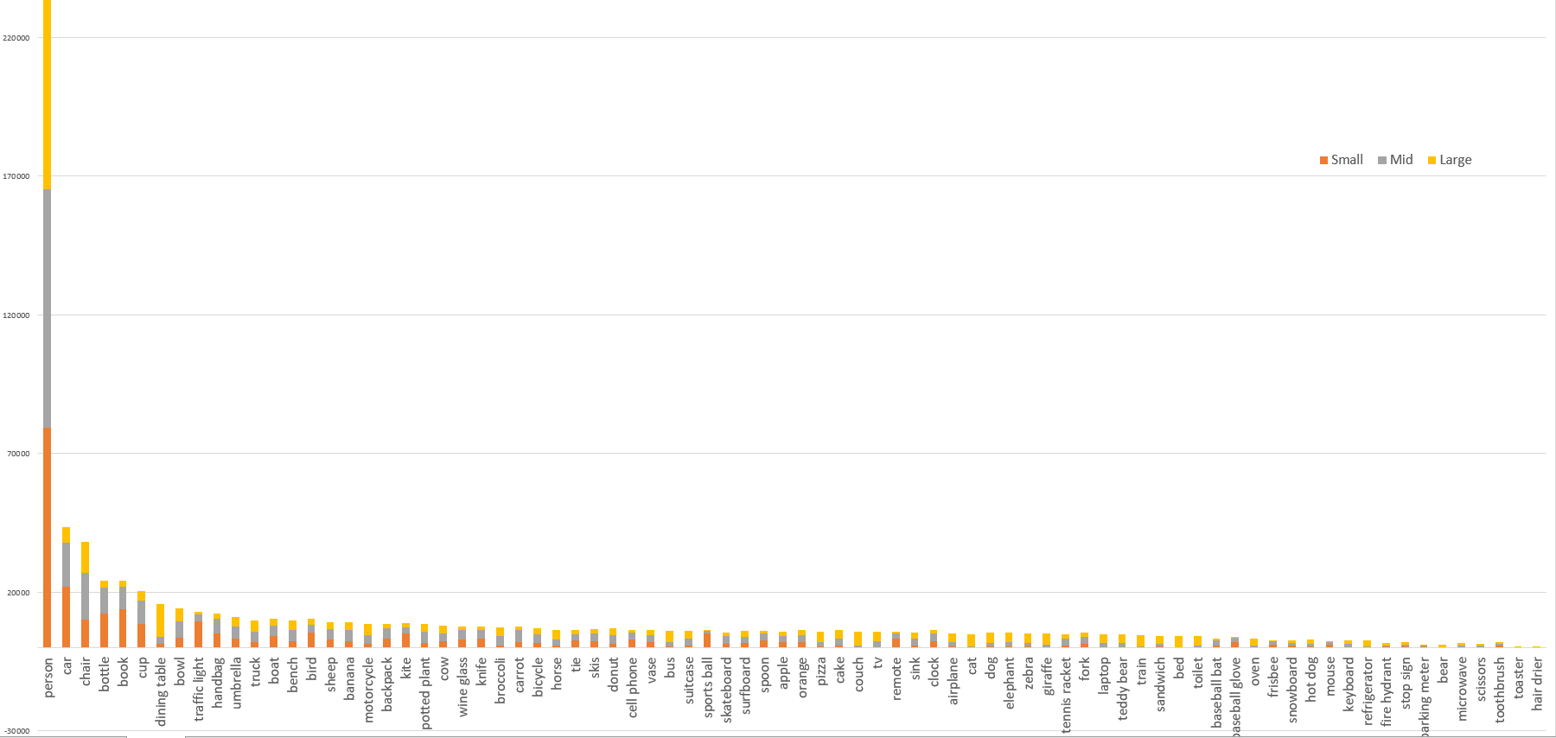
COCO数据集scale分布统计
COCO物体scale分布统计图3

Slide 11
VOC2007数据集特征统计

Slide 12
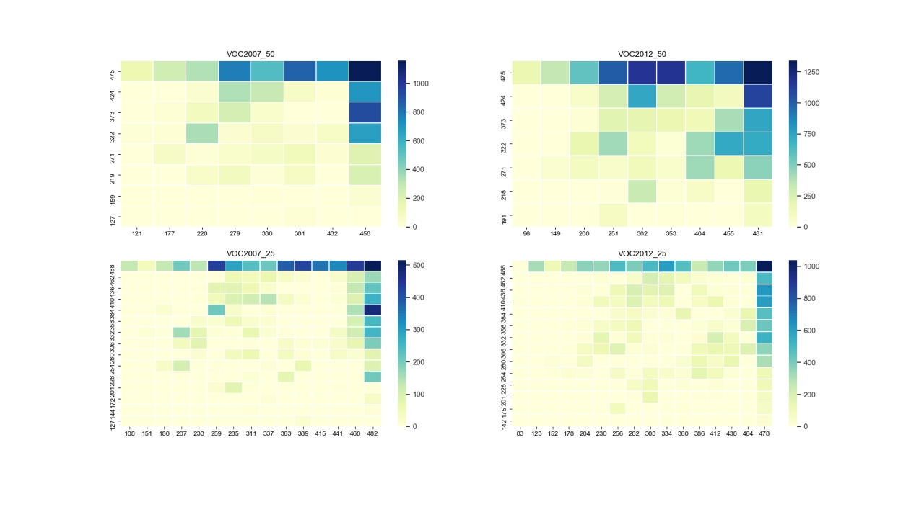
VOC数据集长宽统计
VOC数据集长宽统计

Slide 13
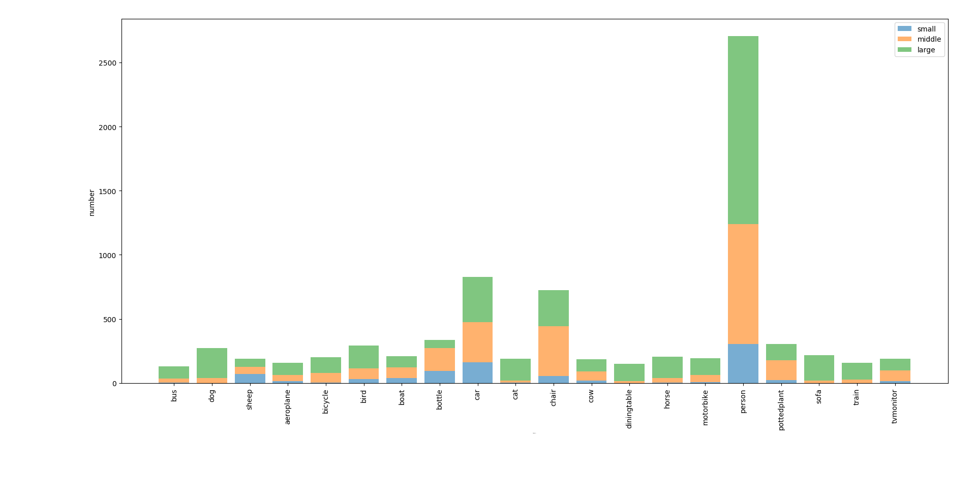
VOC数据集物体scale分布统计
VOC物体比例统计图1

Slide 14
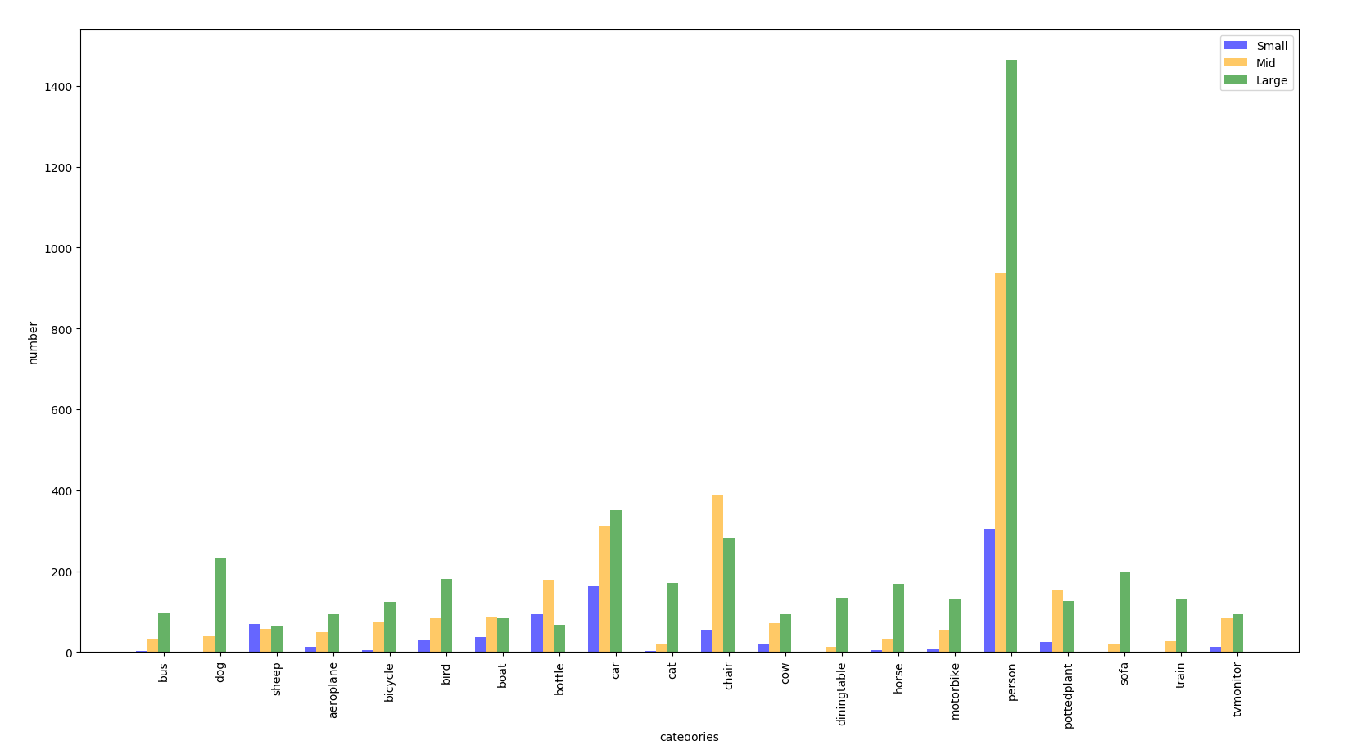
VOC数据集物体scale分布
VOC物体比例统计图2

